Slide 1
Hydrostatický tlak
7. třída

Slide 2
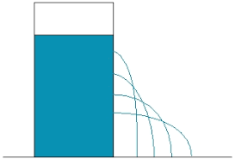
Zopakuj si:
V důsledku tekutosti se přenáší tlaková síla v kapalném tělese do všech směrů, přičemž působí vždy kolmo na určitou plochu – Pacalův zákon
Nově:
V důsledku působení gravitační síly Země působí kapalina v nádobě v klidu tlakovou silou kolmo na dno nádoby, na stěny nádoby a na plochy ponořené v kapalině.
Na čem tato tlaková síla závisí? Jak určíme její velikost?
Čím je otvor hlouběji pod hladinou vody, tím prudčeji z něj voda vytéká.
Tlaková síla se zvětšuje s hloubkou.
Tlaková síla závisí na hustotě kapaliny.
F = S . h . ρ . g
Tento tlak se nazývá hydrostatický - p
hydro – vodní
statický – v klidu

Slide 3

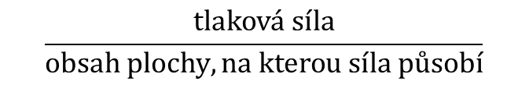
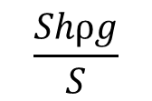
p =
$$\frac{tlaková síla}{obsah plochy, na kterou síla působí}$$
$$\frac{F}{S}$$
$$\frac{Shρg}{S}$$
=
=
= hρg
h
Hydrostatický tlak v kapalině roste s hloubkou h pod hladinou. Ve stejné hloubce je větší hydrostatický tlak v kapalině s větší hustotou ρ.
p = hρg
h
Př. Hloubka nádrže Slapské přehrady u hráze dosahuje 58 m. Porovnejte hydrostatický tlak
v hloubce 1 m pod hladinou vody s tlakem u dna.
h₁ = 1 m
h₂ = 58 m
ρ = 1 000 kg/m³
ph₁ = ?
ph₂ = ?
ph₁ = h₁.ρ.g
ph₁ = 1 . 1 000 . 10
ph₁ = 10 000 Pa = 10 kPa
ph₂ = h₂.ρ.g
ph₂ = 58 . 1 000 . 10
ph₁ = 580 000 Pa = 580 kPa
Hydrostatický tlak u dna přehrady je 58 krát větší než 1 m pod hladinou.
Proto musí být hráz u dna mnohem širší než u hladiny vody.

Slide 4
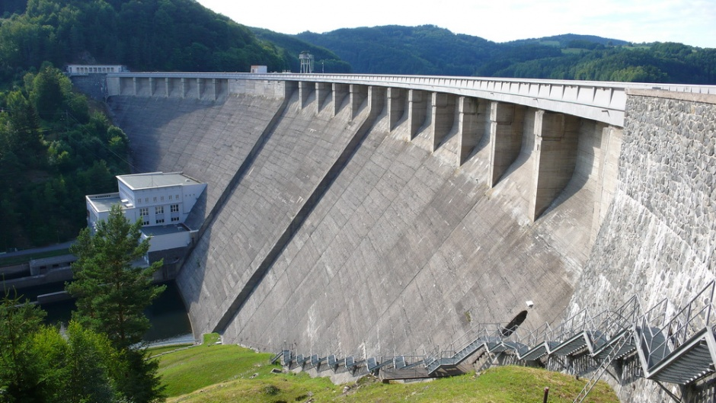
Prakticky:
Čím hlouběji se ponoříme, tím větší tlak cítíme na ušní bubínky.
Při stavbě přehrady musí být hráz u dna mnohem širší než u hladiny.

Slide 5
Samostatná práce: Pracovní sešit str. 31, 32
Str. 31 cv. 1 – jen vypsat veličiny, zkratky a jednotku
POZOR!!! Záleží, na co se ptáme.
Jak velkou tlakovou silou působí? …..Počítáme podle vzorce F = S . h . . g
nebo jednotka - N
Jaký je hydrostatický tlak?.................Počítáme podle vzorce p = h . . g
jednotka - Pa
h
ρ
h
ρ
Str. 31 cv. 2 návod: h = 11 km = 11 000 m
= 1 025 kg/m³ (slaná voda)
g = 10 N/kg
p = ? (Pa)
p = h . . g dopočítej!
Str.31 cv. 3 – vypočítat a
odpovědět
Str.31 cv. 4 - dobrovolné
ρ
h
h
ρ
Str. 32 cv.1 – odpovědět
Str. 32 cv. 2,3 – dobrovolné
Str. 32 cv. 4 – nápověda - hustota vody – 998 kg/m³ Odpovědět!
olej – 920 kg/m³
rtuť – 13 500 kg/m³ Kontrola – e-mailem
líh - 789 kg/m³ stačí co je vyznačeno
červeně

Slide 6
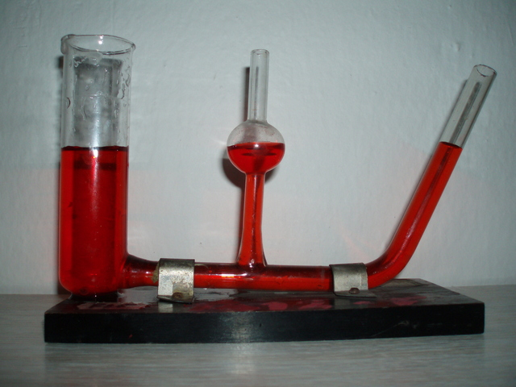
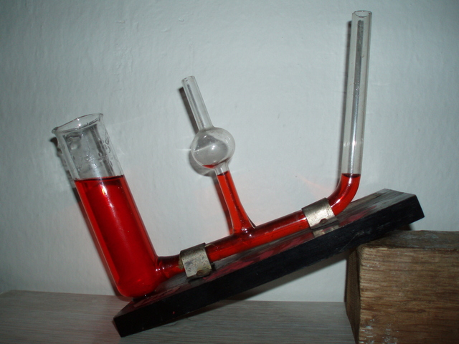
Spojené nádoby
Ve všech částech spojených nádob jsou hladiny v jedné vodorovné rovině i když je nakloníme.

Slide 7
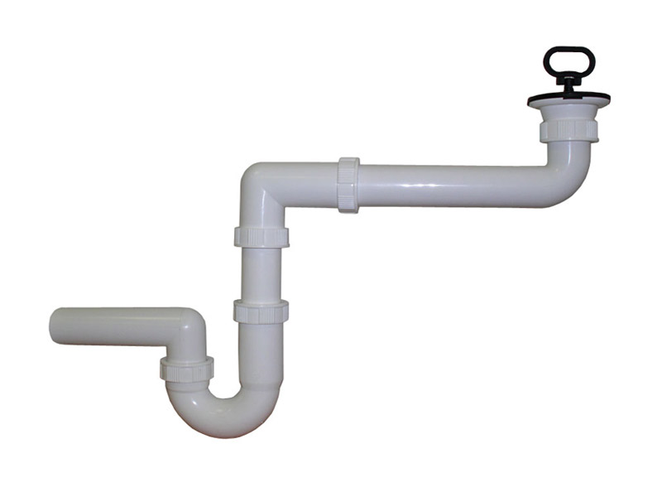
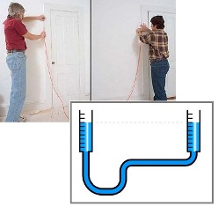
Praktické využití
hadicová vodováha
sifon dřezový
K měření je třeba dvou pracovníků. Používá se především ve stavebnictví a na větší vzdálenosti.
Dnes se nahrazuje laserovou vodováhou.
Funkce – voda zůstává v kolínku, pouze se
při každém použití umyvadla pročistí a vymění.
Stálá úroveň hladiny v ohybu tvoří dokonalou
pachovou izolaci odpadu. (podobně funguje WC).

Slide 8
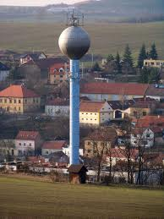
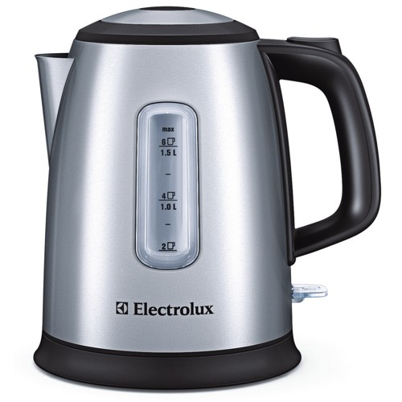
Další příklady
rychlovarná konvice s vodoznakem
- poznáte, jak vysoko je hladina vody uvnitř konvice. Trubička vodoznaku je u dna spojena s vnitřkem konvice, takže tvoří spojené nádoby.
vodojem

